Slide 1


Slide 2

Bitcoini standard
Hyperbitcoinization
Start
Turuosa protsent
Cypherpunks
Uuendajad
Varajased kasutuselevõtjad
Varajane enamus
Jälgijad
Hilinejad

Slide 3
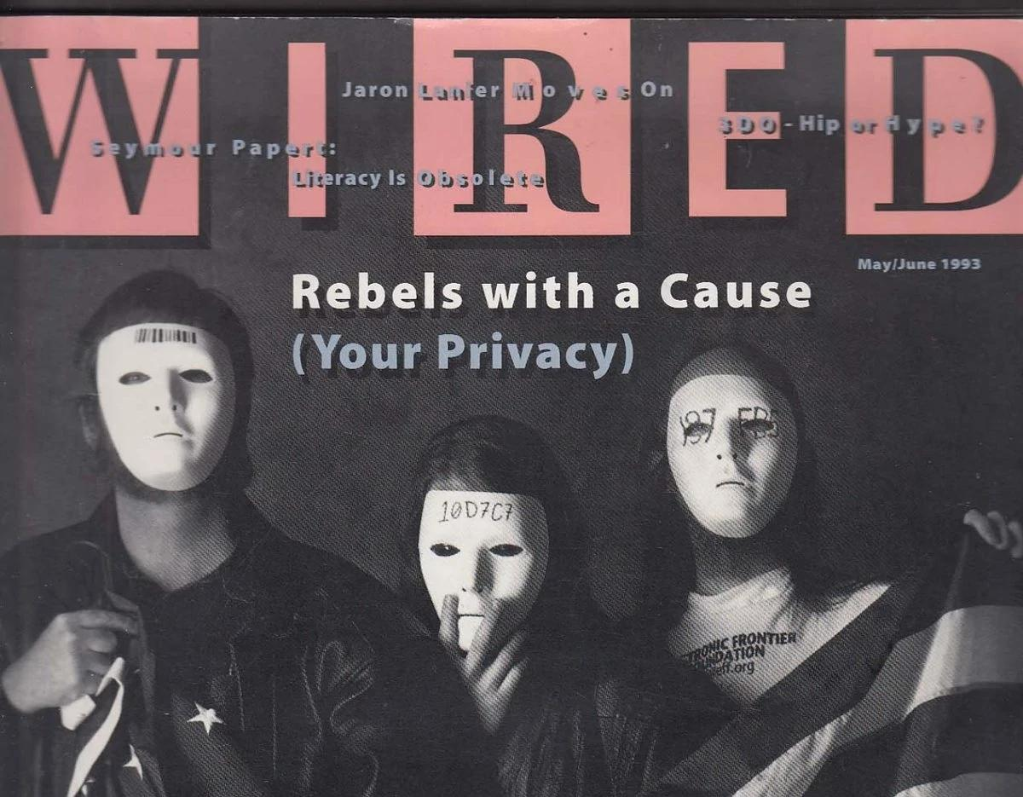
Wired Magazine. (1993, mai/juuni). Rebels with a Cause (Teie eraelu puutumatus). Wired, 1(4).

Slide 4

May, T. C. (1988). Krüptoanarhistlik manifest.
Barlow, J. P. (1996). Küberruumi iseseisvusdeklaratsioon.
Hughes, E. (1993). Cypherpunki manifest.

Slide 5

Pildi allikas: cliffr2, Bitcoin ja Cypherpunks'i tõus (Infograafik).

Slide 6


Slide 7


Slide 8

Ma tahan osta teie porgandid kulla eest. Siis võiksite hoida kulda tulevaste kaupade väärtuse varuks.

Slide 9

Ma loodan, et keegi tahab mu porgandeid enne mädanemist vahetada. Võib-olla saan neid vahetada kulla vastu, mis ei rikne!

Slide 10

Kes tahab häid porgandeid? Ainult 1 kullatükk porgandi kohta!

Slide 11

Väärtuse säilitamine
Vahetusvahend
Arvestusüksus

Slide 12

Rahaprintimine
Ostujõud

Slide 13


Slide 14


Slide 15
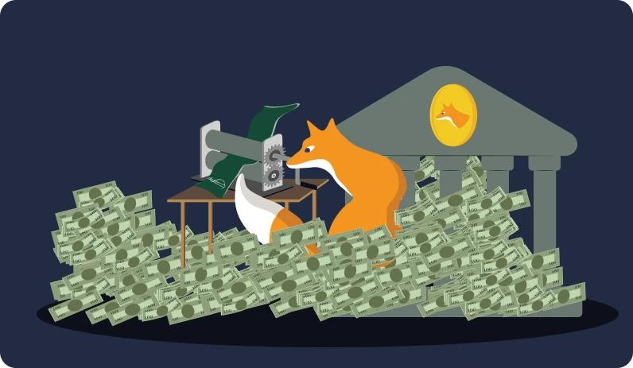

Slide 16


Slide 17


Slide 18

Usalduse kaotamine
Valuuta kokkuvarisemine
Kõrgem inflatsioon
Rekonstrueerimine

Slide 19

"Me oleme näljased!"

Slide 20
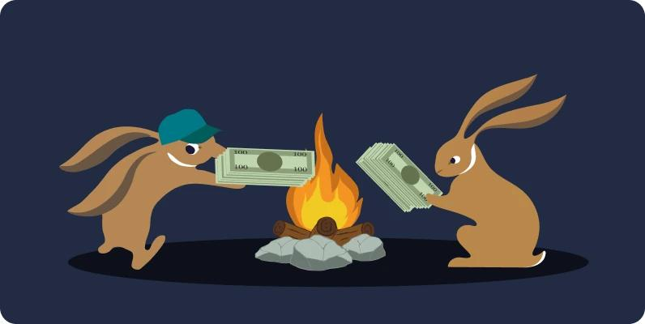

Slide 21
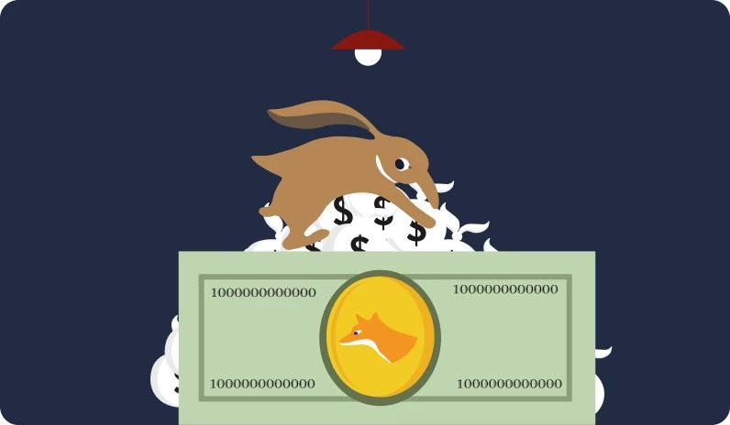

Slide 22

Ringluses olevate bitcoinide arv
Rahaline loomine ploki kohta
Aastad
Bitcoine (miljonites)
Plokid (tuhandetes)

Slide 23


Slide 24

rohkem kaevureid
rohkem plokke
10 min/plokk uuesti
h(Bn) < diff
vähem aega x plokk
vähem plokke
rohkem raskusi

Slide 25


Slide 26
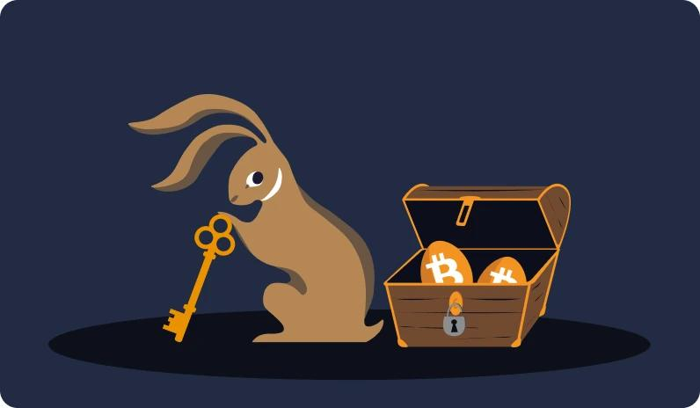

Slide 27

Bitcoini aadress:

Slide 28


Slide 29
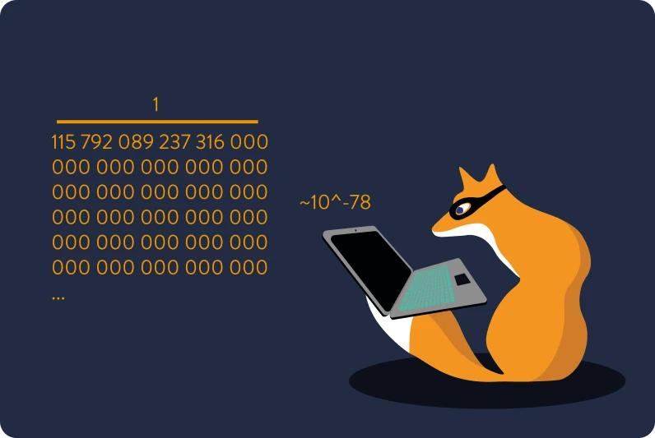
~10^-78

Slide 30
Kõrge varguse oht
ETF
Halduskontod/vahetuskohad
1-of-2 Multisig
Üksik-sig
Väike varguse oht
Kõrge varguse oht
3-of-5 Multisig
2-of-2 Multisig
2-of-3 Multisig
Ühe signeeringuga koos parooliga
Miniskriptide rahakott (koos ajamärkidega)
Väike varguse oht

Slide 31


Slide 32


Slide 33


Slide 34


Slide 35
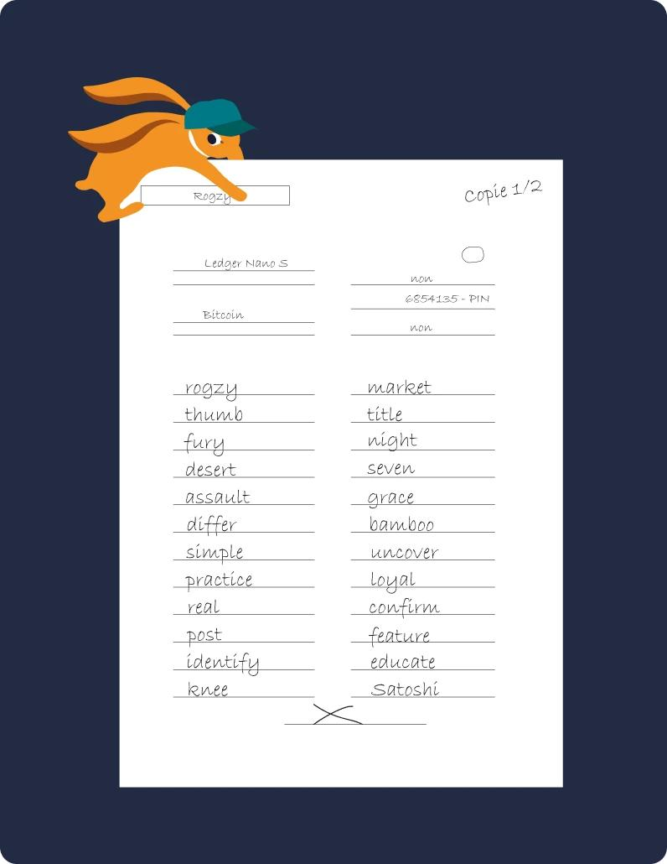

Slide 36
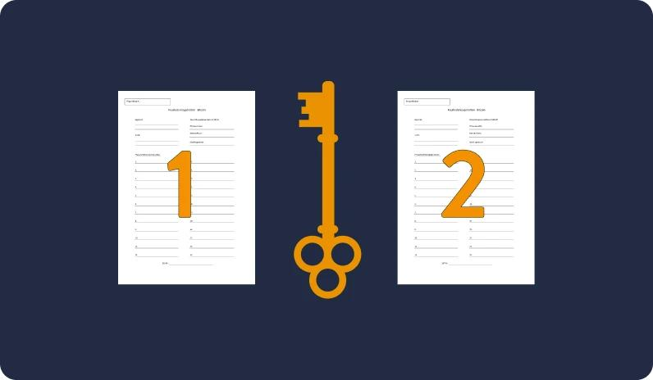

Slide 37


Slide 38

Ma valmistan oma lapselastele pärimisplaani ette!

Slide 39

Allikas: Nakamoto, S. (2008, oktoober 31). "Bitcoin P2P e-raha paber," Cryptography Mailing List.

Slide 40

Nakamoto, S. (2008). Bitcoin: vastastikune elektrooniline rahasüsteem

Slide 41

Bitcoin Genesis Block (Block 0), mille kaevandas Satoshi Nakamoto 3. jaanuaril 2009. Vt: https://www.blockchain.com/explorer/blocks/btc/0

Slide 42

The Times. (2009, 3. jaanuar). Kantsler on pankade teise päästepaketi äärel. The Times (London), lk 1.

Slide 43

Finney, H. [@halfin]. (2009, jaanuar 11). Bitcoini käivitamine [Tweet]. Twitter.
https://twitter.com/halfin/status/1110302988

Slide 44

Hanyecz, L. [laszlo]. (2010, 18. mai). Pizza bitcoinide eest? Bitcointalk.org.
https://bitcointalk.org/index.php?topic=137.0

Slide 45

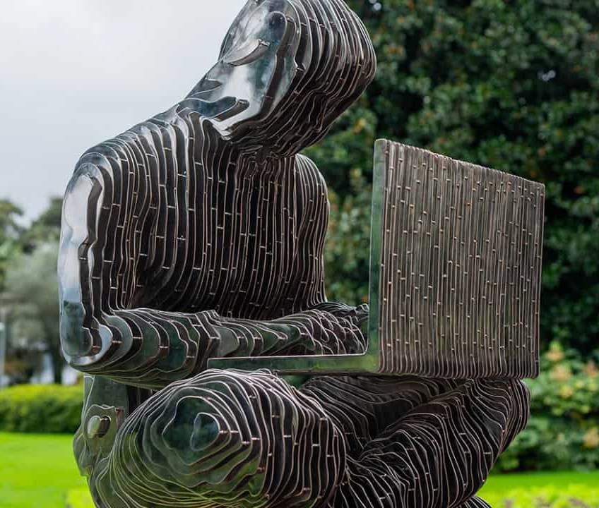
Gergely, R., & Gilly, T. (2021). Satoshi Nakamoto kuju [Statue]. Graphisoft Park, Budapest, Ungari
" Satoshi Nakamoto " by Valentina Picozzi from Satoshigallery. Lugano, Šveits

Slide 46

Tehing:

Slide 47


Slide 48


Slide 49


Slide 50


Slide 51


Slide 52


Slide 53

Erinevad näide Bitcoin sõlme

Slide 54

Bitcoini sõlmede ülemaailmne levitamine.

Slide 55


Slide 56
rohkem kaevureid
rohkem plokke
10 min/plokk uuesti
h(Bn) < diff
vähem aega x plokk
vähem plokke
rohkem raskusi

Slide 57

bitmani bitmain S9 kaevandaja ja kaevandamisrajatis

Slide 58

Kogu sahtlisagedus (TH/s)
Kokku Hash määr
Turuhind (USD)
Hashrate
Aasta

Slide 59


Slide 60

10 min / 1 plokk
7 päeva / 1000 plokki
aeg/plokid

Slide 61

Reetur
Reetur
Reetur
Reetur
Kooskõlastatud rünnak, mis viib võiduni
Koordineerimata rünnak, mis viib lüüasaamisele

Slide 62

S9 kaevur, mis on ümber ehitatud kodukütteks. 'Attakaï' projekt DecouvreBitcoini poolt

Slide 63
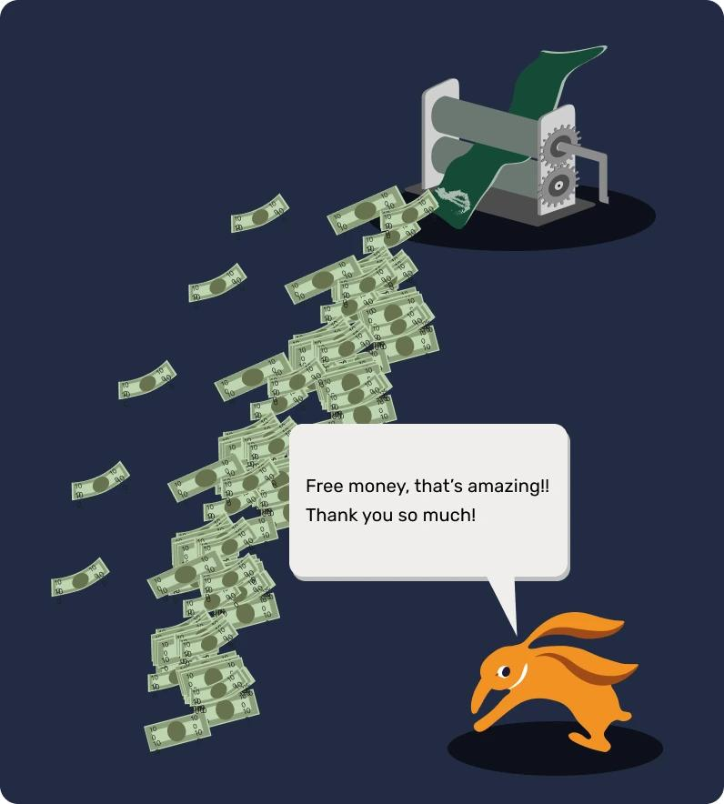
Tasuta raha, see on hämmastav! Tänan teid nii palju!

Slide 64

Oot! Kust sa kogu selle raha võtad?
Aeglaselt!

Slide 65

Kas sa teed nalja? See on hullumeelne!

Slide 66


Slide 67

Tänavakunst Pariisis

Slide 68


Slide 69


Slide 70

60-päevane Bitcoini volatiilsuse indeks
Standardhälve
päevase tootluse kohta
BTC/USD volatiilsus
Kuld/USD volatiilsus
EUR/USD volatiilsus
Aasta

Slide 71


Slide 72

SEE ON MULL.
SEE ON MULL.
SEE ON MULL.
SEE ON MULL.

Slide 73

BTCmap kaupmees, kes aktsepteerib Bitcoini

Slide 74

Annetused
Ringmajandus BTC-s
Kaupmehed
Ettevõtjad
Palgatöötajad

Slide 75


Slide 76


Slide 77


Slide 78
Bitcoini standard
Hyperbitcoinization
Start
Turuosa protsent
Cypherpunks
Uuendajad
Varajased kasutuselevõtjad
Varajane enamus
Jälgijad
Hilinejad

Slide 80

TCP
IP
FTP
Edastuse kontrolli protokoll
Interneti-protokoll
Failiülekande protokoll
SMTP
HTTP
UDP
E-posti edastamise protokoll
Veebilehitseja protokoll
Kasutaja andmeprotokoll
DNS
TLS/SSL
BTC
Domeeninimede süsteem
Krüptograafiline turvalisus
Rahaprotokoll

Slide 81

Alice'i ja Bobi kanalivahetused
LN kanali avamine
LN kanali sulgemine

Slide 82

Detsentraliseerimine
Turvalisus
Skaleeritavus

Slide 83

Marsruutimise hüpped
Marsruudi sõlme

Slide 84

Kanali staatus avamisel
Kanali staatus sulgemisel

Slide 85


Slide 86

Mängu sisenemine: 500 sats

Slide 87
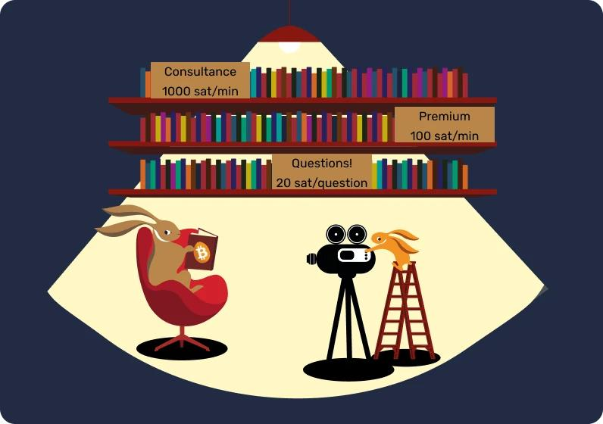
Konsultatsioonid
Premium
Küsimused!

Slide 88

Lightning Network võimaldab meil teha paljusid asju ka eemalt.
Saada mulle sõnum 1 sat. Rohkem rämpsposti ei ole!

